Slide 1
MuzičkiStudioAkord
Amar Bašić
Adnan Alibegović
Dino Babahmetović

Slide 2
Projekat
Vlasnik muzičkog studija želi da modernizira poslovanje prateći moderne tehnologije, uz komercijalnu produkciju, uvođenjem informacionih tehnologija
Muzički studio Akord nudi mnoge usluge kao što su kupovina razne muzičke opreme(instrumenti i prateća oprema, uređaji za snimanje i reprodukciju muzičkih zapisa), snimanje pjesama, snimanje reklama za radio, te komponovanje i pisanje tekstova

Slide 3
Glavne funkcionalnosti
Pregled svih artikala koji su u ponudi, te usluga muzičkog studija
Ažuriranje ponude, kataloga i zaliha
Rezervacija određenog artikla i narudžba preko interneta
Dostava na kućnu adresu
Zakazivanje sastanaka sa vlasnikom muzičkog studija
Evidencija o sastancima
Mogućnost plaćanja putem bankovne kartice, obračun usluga i naplaćivanje
Registracija klijenata u “klub kupaca” radi ostvarivanja popusta
Promocija muzičkih uradaka naših klijenata

Slide 4
Akteri u sistemu
Klijent
Uposlenik
Dostavljač
Vlasnik
Vrijeme

Slide 5
Dijagrami
MuzičkiStudioAkord

Slide 6
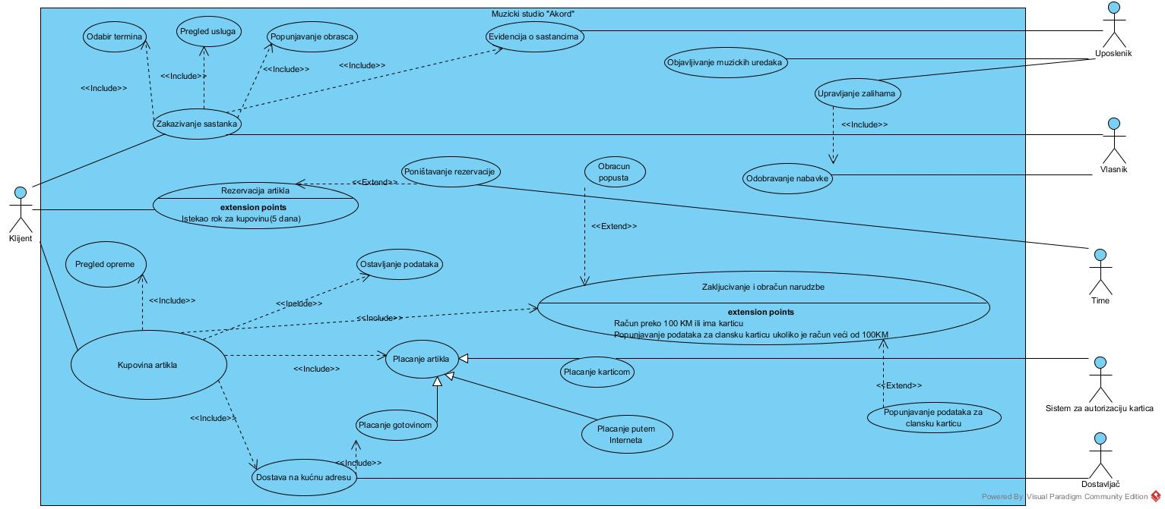
Use Case Diagram

Slide 7
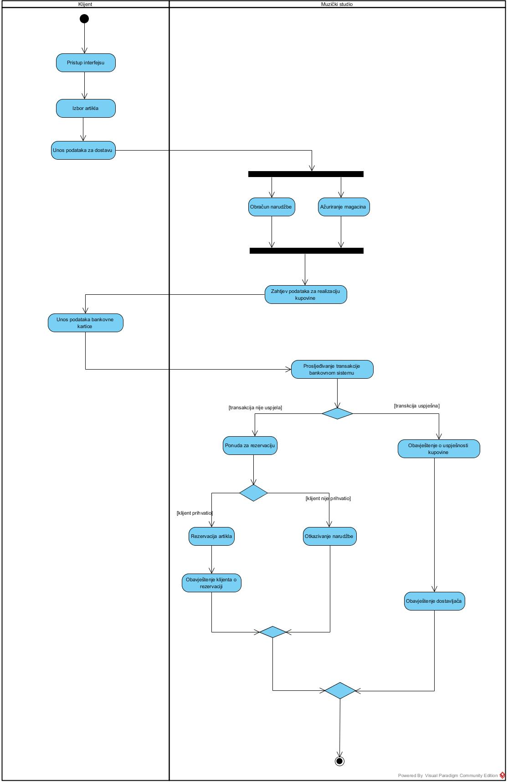
Activity Diagram

Slide 8
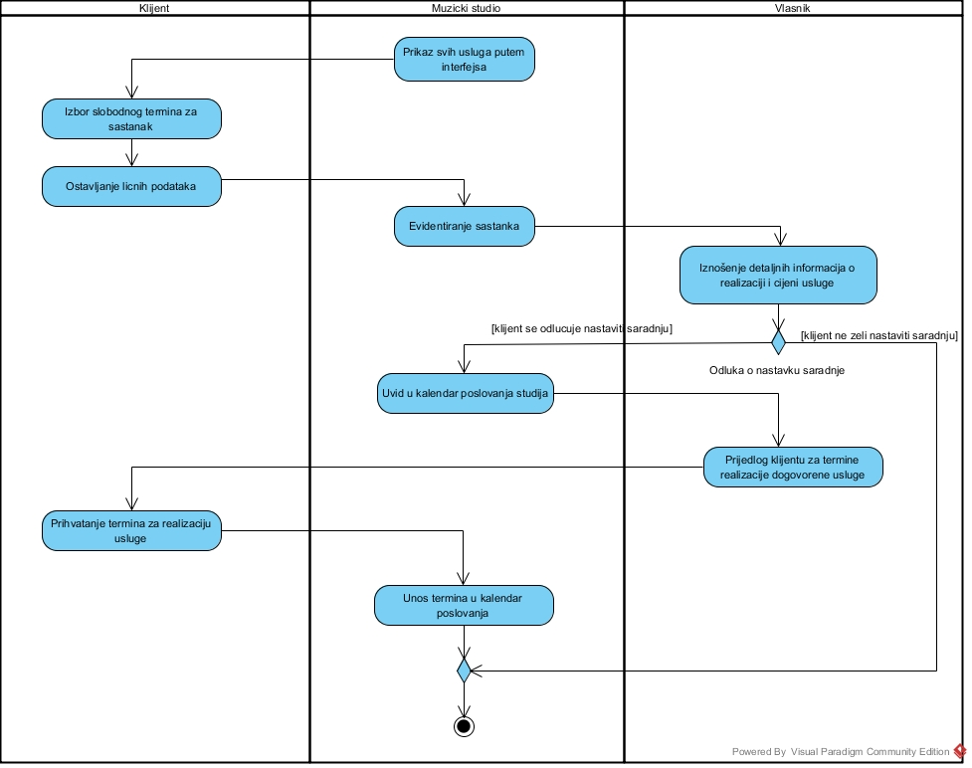
Activity Diagram 2

Slide 9
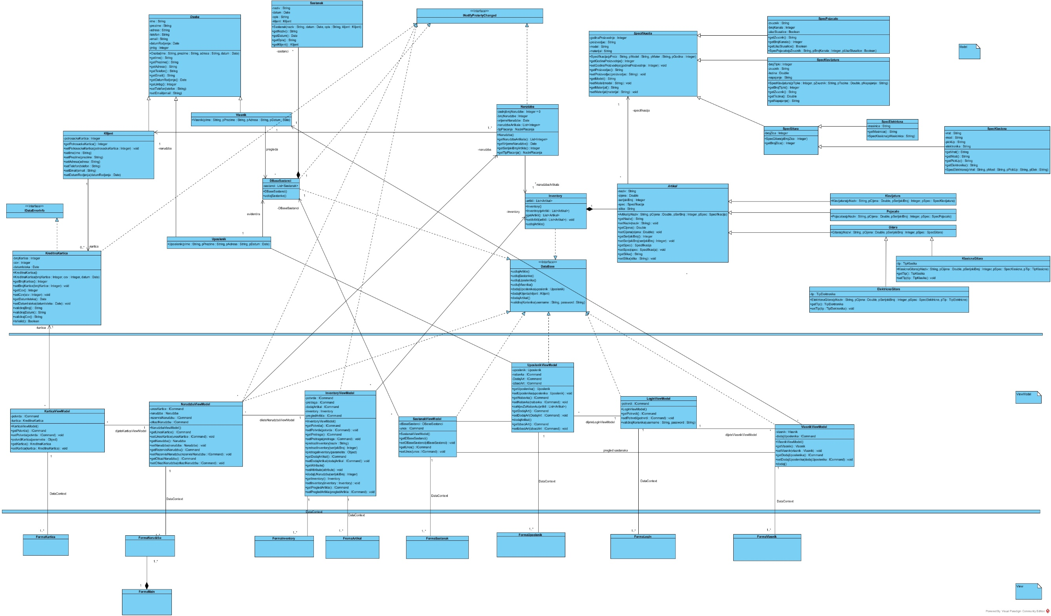
Class Diagram - MVVM

Slide 10
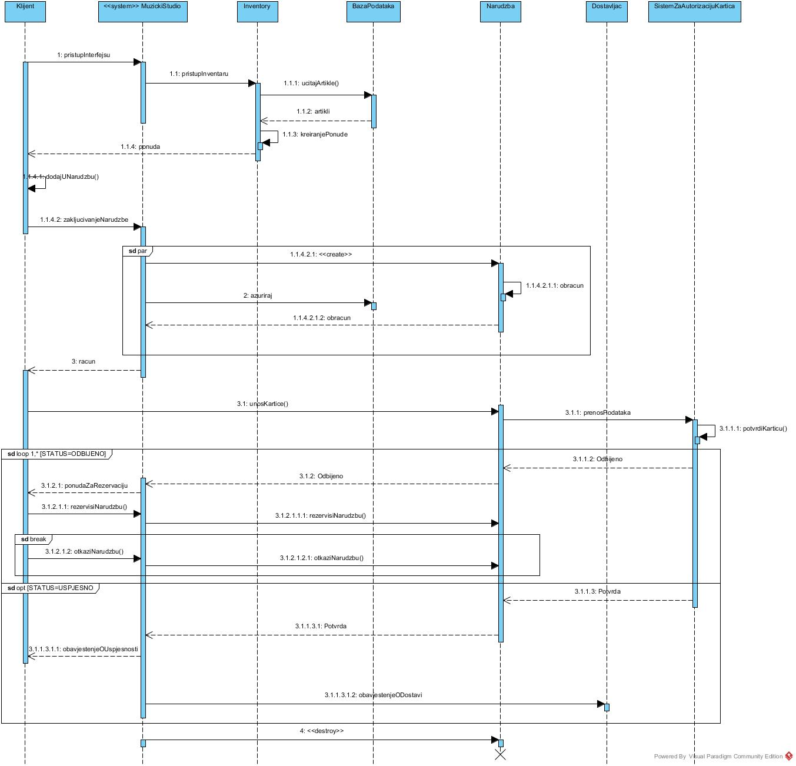
Sequence Diagram

Slide 11
Aplikacija
Microsoft Visual Studio 2013
Platforma WPF

Slide 12
Baza podataka
MySql

Slide 13
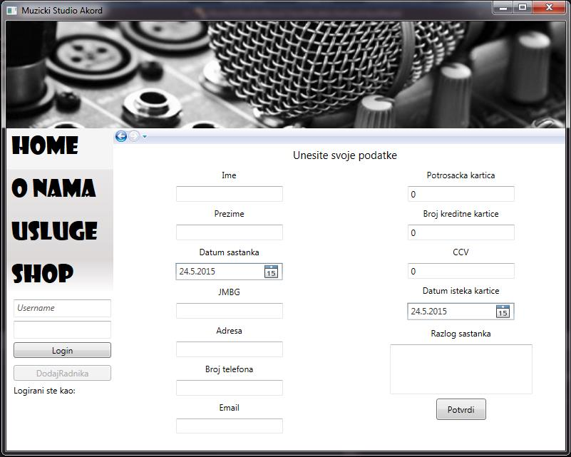
GUI

Slide 14
Igra - DeepSpace
Unity

Slide 15
DeepSpace – 3D
Igrač kotroliše svemirski brod koji prevozi bitan teret (muzičke instrumente) na drugu planetu, ali pri tome mora izbjegavati asteroide
3 vrste broda: Enterprise, Interpid, Pegasus
4 vrste asteroida: Fortuna, Irene, Vesta, Ceres

Slide 16
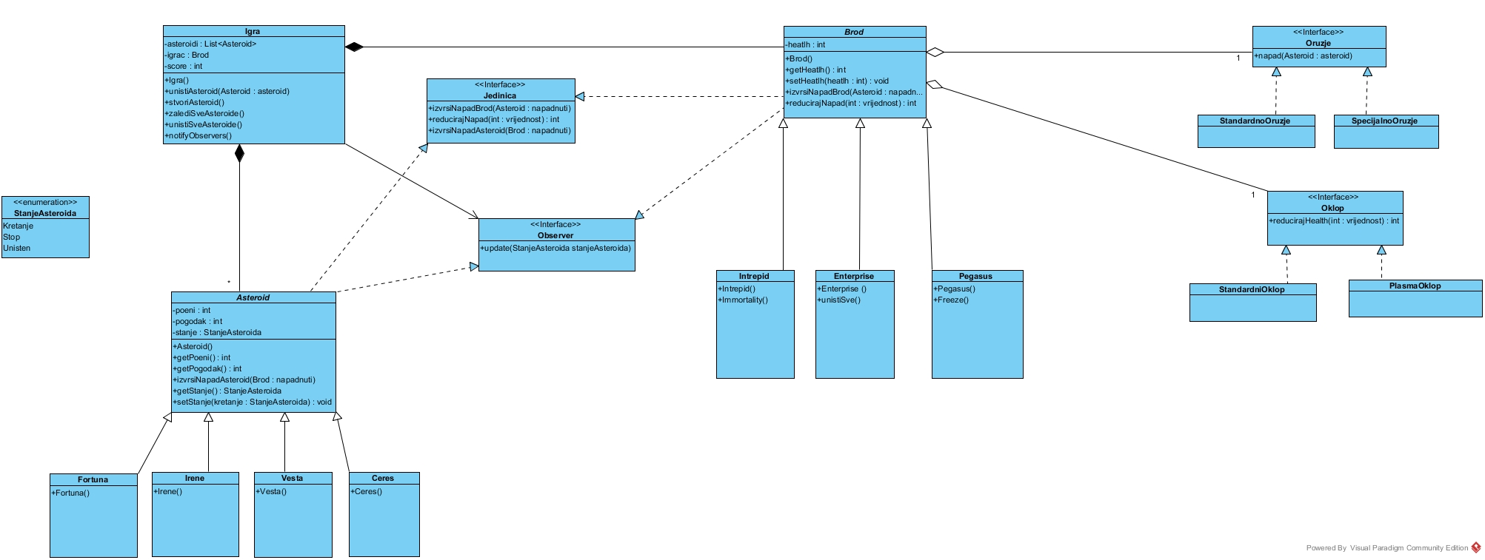
Patterns

Slide 17
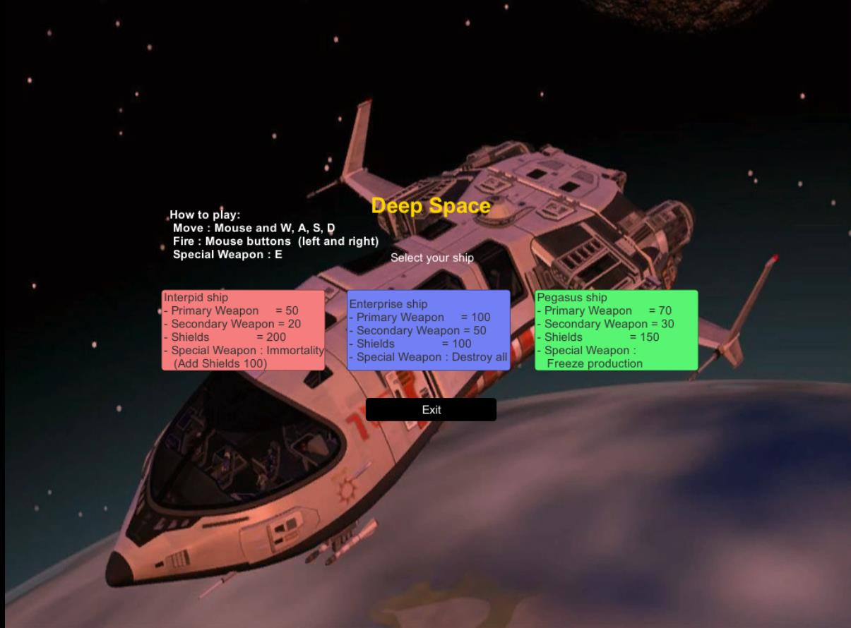
Start Menu

Slide 18
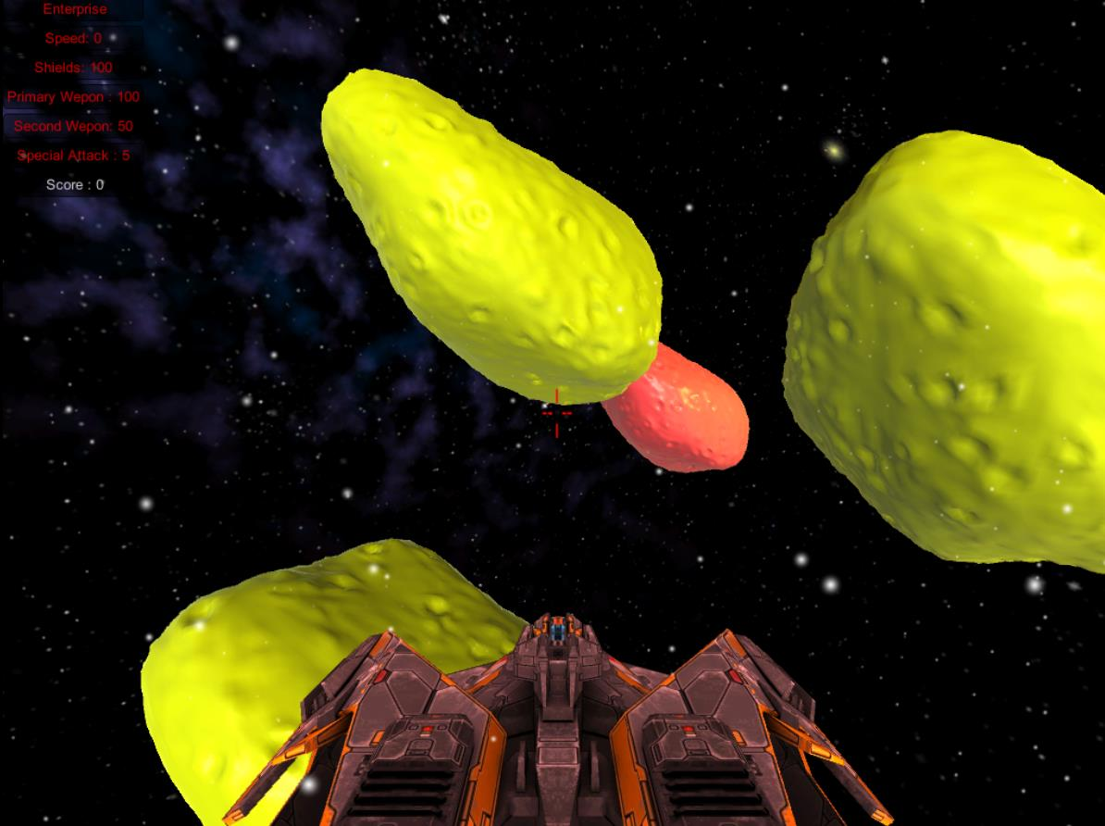
Play

Slide 19
Mobilna aplikacija
Windows Phone

Slide 20
Funkcionalnosti
Pregled artikala (instrumenata)
Kupovina artikala

Slide 21
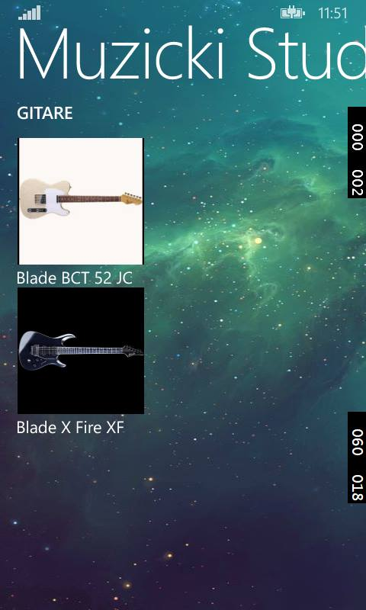
Preglednik

Slide 22
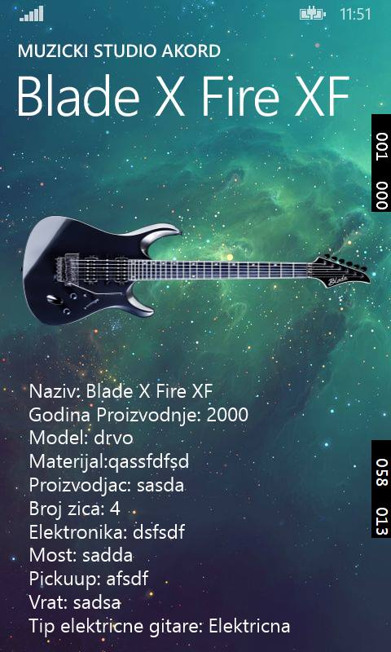
Preglednik

Slide 23
Eksterni uređaj
Štampač

Slide 24
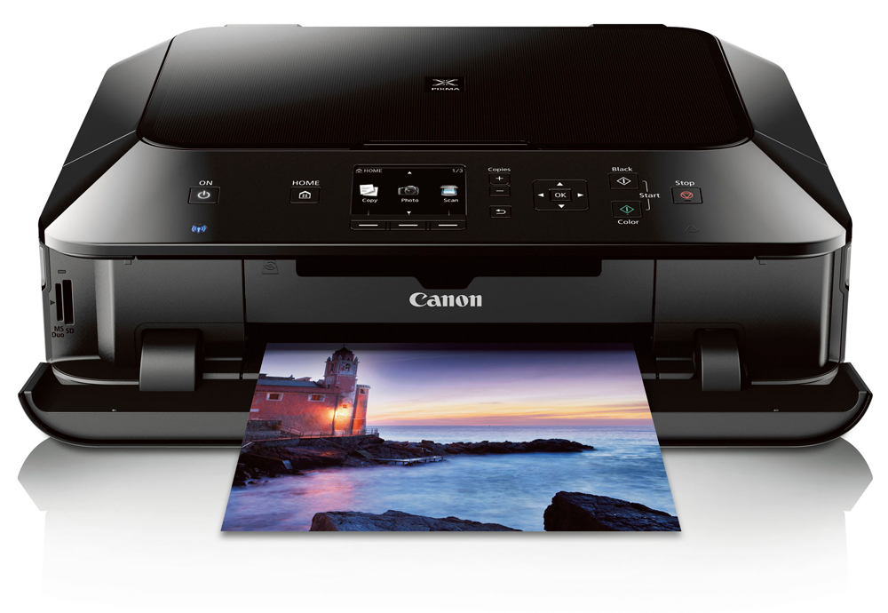
Štampač

Slide 25
Hvala na pažnji!
MuzičkiStudioAkord

